Slide 1
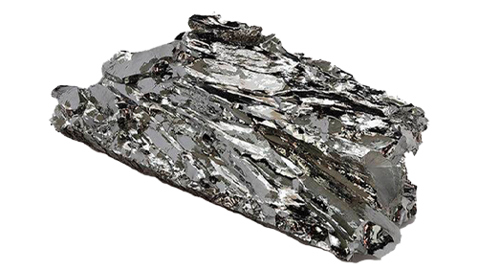
Análisis Geoespacial
Diego León Arango Hernández.
2026

Slide 2

Identificación del Problema
Pregunta de investigación
A pesar del creciente interés por minerales asociados a la transición energética, como el molibdeno, en Colombia existe una limitada caracterización geoquímica regional que permita su integración en estrategias de exploración.
se vuelve pertinente desarrollar un modelo geoquímico del molibdeno en Antioquia, con el fin de mejorar la identificación de áreas con potencial mineral y aportar a la evaluación de su carácter estratégico para la transición energética.
¿Cómo el uso de métodos de análisis geoespacial permite caracterizar la distribución del molibdeno en el departamento de Antioquia y contribuir a la identificación de zonas con potencial para la exploración mineral y su evaluación como recurso estratégico?

Slide 3
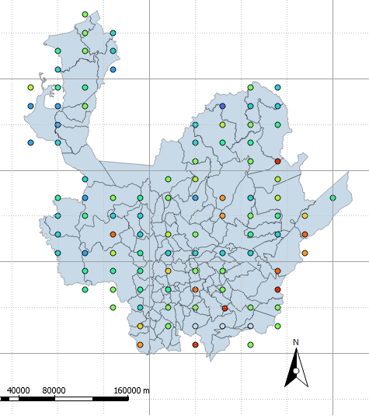

Dataset
Información tipo Punto
99 muestras con resultados (ppm) de molibdeno en el departamento .
Sedimentos activos de corriente.
Espectrometría de Masas con Plasma Acoplado Inductivamente.

Slide 4
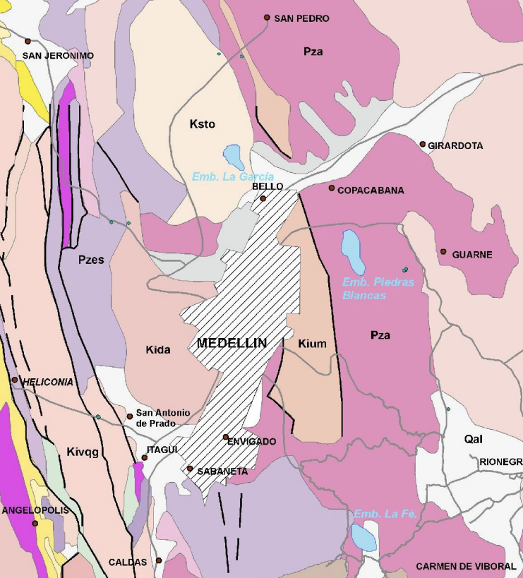
Información adicional:
Fallas (líneas)
Geología (polígonos)
Limites administrativos, municipios (Polígonos)

Slide 5
Objetivos
Compilar, depurar y analizar la información geoquímica existente de molibdeno en sedimentos activos de corriente del departamento de Antioquia.
Elaborar un análisis exploratorio de la información existente, identificando patrones, valores anómalos y asociaciones con otros elementos.
Modelar la continuidad espacial del molibdeno mediante herramientas de análisis geoespacial.
Identificar anomalías geoquímicas y su relación con el contexto geológico, con el fin de delimitar zonas con potencial para la exploración mineral.

